Slide 1
DEPARTAMENTO DE CIENCIAS ECONÓMICAS,
ADMINISTRATIVAS Y DE COMERCIO
TRABAJO DE TITULACIÓN, PREVIO A LA OBTENCIÓN DEL TÍTULO DE INGENIERA EN MERCADOTECNIA
TEMA: IMPACTO ECONÓMICO DE LOS BANCOS COMUNITARIOS EN EL SECTOR AGRICULTOR DE LA PROVINCIA DE PASTAZA Y SU APORTE AL CRECIMIENTO ECONÓMICO.
AUTORA: CHUQUIANA YAGUACHI, MARÍA ALEXANDRA

Slide 2
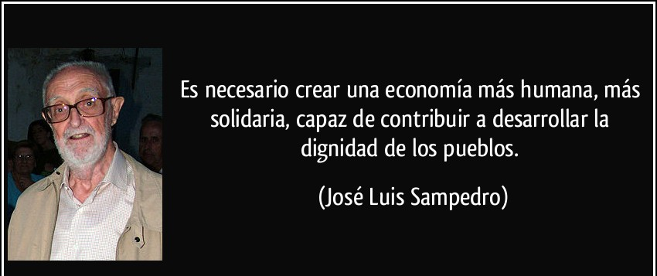

Slide 3
PLANTEAMIENTO DEL PROBLEMA
Sistema financiero formal
Alternativa de apoyo
Micro finanzas
Excluye a la población
Grupos monopólicos

Slide 4
PLANTEAMIENTO DEL PROBLEMA
En 2007, se incluyen en los Bancos Comunitarios
No existe un análisis situacional ni planes estratégicos

Slide 5
OBJETIVO
General
Determinar la incidencia económica y social de los Bancos Comunitarios como parte de las Economías Sociales y Solidarias, para valorar su aporte económico en la Provincia de Pastaza.

Slide 6
Objetivos
Específicos
Investigar los métodos usados por los Bancos Comunitarios para el incremento de capital
Plasmar las iniciativas de micro emprendimiento originadas en los Bancos Comunitarios
Determinar el proceso utilizado para la creación y desarrollo de los Bancos Comunitarios
Establecer las condiciones que permiten la estabilidad y durabilidad de estas organizaciones

Slide 7
MARCO TEÓRICO

Slide 8
Teorías Existentes
Economía de Trabajo
Economía Moral
Economía Popular
Economía Solidaria
Economía Social

Slide 9
MODELO DE GESTIÓN DE LOS BANCOS COMUNITARIOS
Reunión explicativa
Compromiso de los asistentes
Segunda reunión de conformación de estructura
Tercera reunión se enfatiza los valores y juramento
Constituye el Banco Comunitario

Slide 10
APOYO DEL GAD MUNICIPAL
Capacitaciones
Gerente
Secretario(a)
Aporte Semilla
500 USD
Tesorero(a)
Implementos
Mobiliarios
Tecnológicos
Suministros
Control Contable
Por período de tiempo

Slide 11
Oferta Microcrediticia
Préstamos
Entre $100 y $3500
Intereses de Créditos
Entre 1% hasta 3%
Intereses de Inversión
De 0,5% a 1,5%
Intereses generados son pagados a los ahorristas y la diferencia capitaliza al Banco Comunitario
En un inicio se realizan préstamos emergentes
Planes de Inversión
Solvencia del socio

Slide 12
METODOLOGÍA
Concluyente
DISEÑO
INVESTIGACIÓN
Descriptivo
Transversal Simple

Slide 13
METODOLOGÍA
Cuantitativo
Cualitativo
Entrevistas
Encuestas
Socios de Bancos Comunitarios de Pastaza
IEPS Pastaza
GAD Municipal de Pastaza
Urbano
Rural

Slide 14
Muestra
Prueba Piloto
¿Los créditos otorgados por los Bancos Comunitarios de Pastaza han sido destinados para el incremento de la producción agrícola?
$p=0.8$ 16 Encuestas
$q=0.2$ 4 Encuestas
$$n=\frac{Z^{2}∗N∗p∗q}{{(e}^{2}\left(N−1\right))+(z^{2}∗p∗q)}$$
$$n=\frac{{1,96}^{2}∗1708∗0,8∗0,2}{({0,05}^{2}∗\left(1708−1\right))+{(1,96}^{2}∗0,8∗0,2)}$$
$n=$ 215 socios
Poblaciones Finitas

Slide 15
MARCO EMPÍRICO

Slide 16
Hallazgos de Entrevistas
IEPS PASTAZA
Fortalecimiento de organizaciones= Años en el mercado
Ley impulsa la organización y asociación
No ha brindado ayuda a BCP
Dificultad para encaminarse solas

Slide 17
Hallazgos de Entrevistas
GAD MUNICIPAL DEL CANTÓN PASTAZA
Ninguna institución apoya la iniciativa
Problemas con la recuperación de cartera vencida
Falta de reuniones, irresponsabilidad de socios directivos, movilidad= Disolución de BCP

Slide 18
HALLAZGOS DE ENCUESTAS
EDAD
Mayores a 56 años
23,72%
De 46 a 55 años
20,46%
GÉNERO
Femenino
54,88%
Masculino
45,12%
SECTOR
Rural
84,19%
Urbano
15,81%
ESTADO CIVIL
Casados
59,07%
Solteros
29,77%
OCUPACIÓN
Agricultores
51,63%
Amas de Casa
20,93%

Slide 19
HALLAZGOS DE ENCUESTAS
¿Ha realizado créditos en entidades financieras?
Si
73,02%
No
26,98%
¿Tuvo inconvenientes para acceder al crédito
No
56,05%
Si
43,95%
Inconvenientes Presentados
Muchos requisitos
49,28%
Demora en trámites
33,33%
Monto de Crédito
11,59%
¿Ha realizado créditos en BC?
Si
92,09%
No
7,91%
Actividad a la que destino el crédito
Agrícolas
44,95%
Consumo Emergente
17,17%
Comerciales
14,14

Slide 20
HALLAZGOS DE ENCUESTAS
El BC ayudó a incrementar su actividad de negocio
Si
97,98%
No
2,02%
Beneficios del BC
Agilidad en Trámites
56,74%
Tasa de Interés Atractiva
18,14%
¿Esta satisfecho con su BC?
Si
93,02%
6,98%
Agilidad
Beneficios
Intereses Bajos
No
Problemas con Socios
Falta de Apoyo de Autoridades
Falta de Capacitación
Parámetros a implementar en los BC
Actividades de Entretenimiento
37,21%
Garantías
26,51%

Slide 21
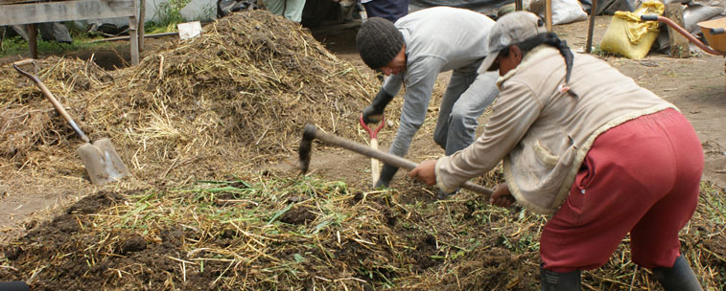
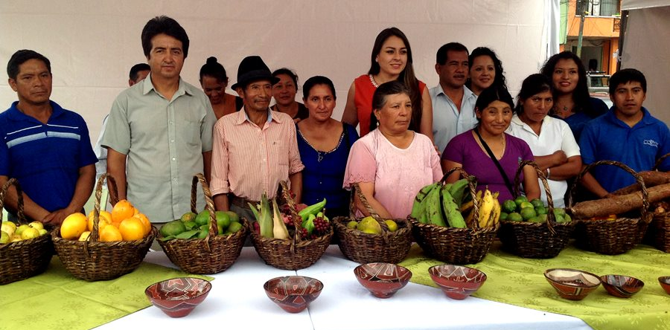
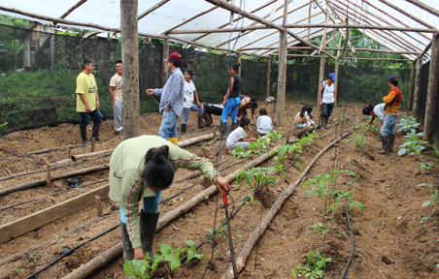
INICIATIVAS DE MICROEMPRENDIMIENTO DE LOS BANCOS COMUNITARIOS
INVERNADEROS
Presentes en diez Bancos Comunitarios
CHOCOLATE
Parroquia el Triunfo
Canastas Familiares
30 productos
Abonos Orgánicos
En conjunto con los invernaderos

Slide 22
Incremento del Capital
Cuotas
Bingos
Rifas
Microemprendimientos

Slide 23
CONCLUSIONES
Poco involucramiento de entidades gubernamentales
Falta de infraestructura
Poca gestión de los BC para lograr encaminarse solos
Los BC no generan estrategias para incrementar capital, socios y servicios

Slide 24
RECOMENDACIONES
Pedir apoyo a entidades públicas, no precisamente con capital sino con capacitaciones, softwares, motivaciones, etc.
Incrementar actividades que generen ingresos al banco, fomentar el ahorro (programado), rifas, bingos, inversiones, entre otros.
Fomentar la independencia de los bancos
Trabajar por un mobiliario común.
Ampliar la cartera de clientes, sin dejar a lado los principios de economía popular y solidaria.
Unificar esfuerzos, capital y gestión para crear un solo banco sólido en la provincia.

Slide 25
GRACIAS!!!!

